Slide 1
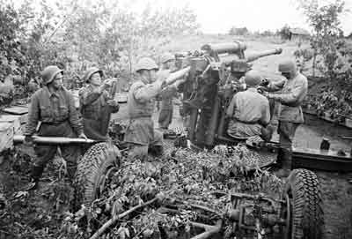
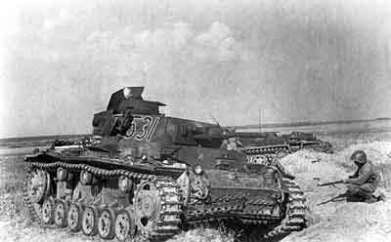
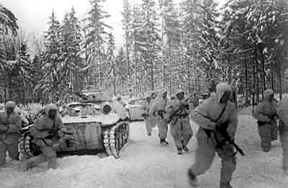

Slide 2
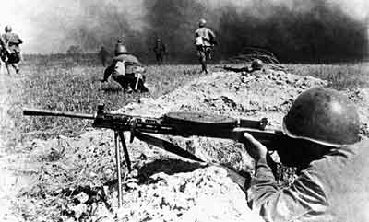
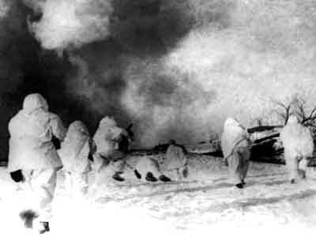
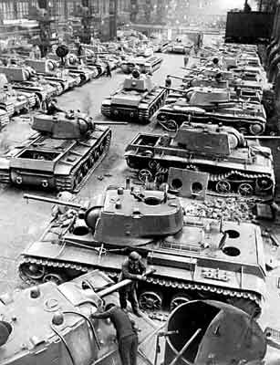
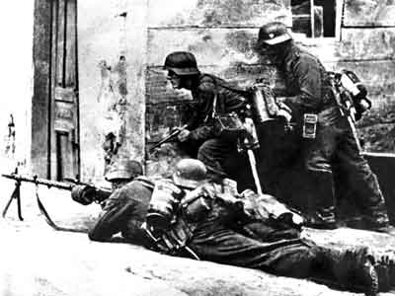

Slide 3
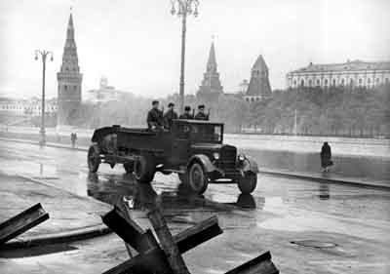
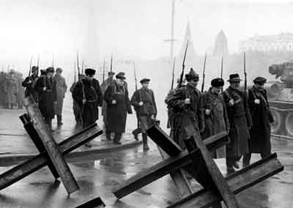
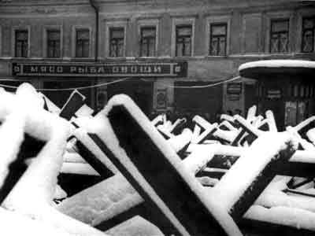

Slide 4
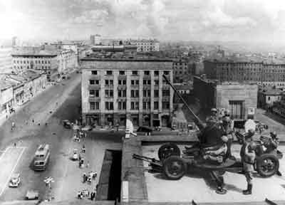
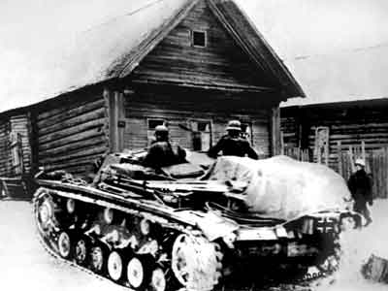
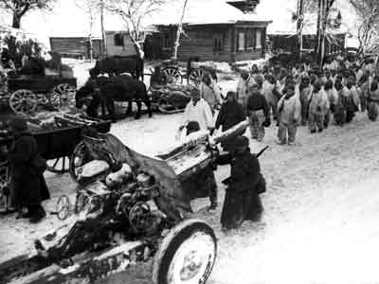
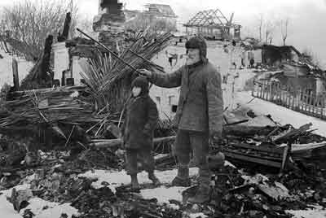

Slide 5
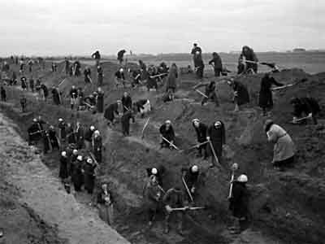
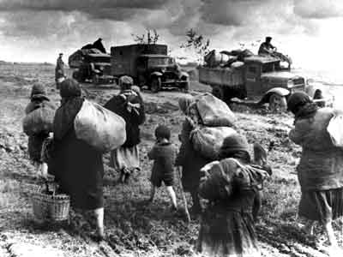
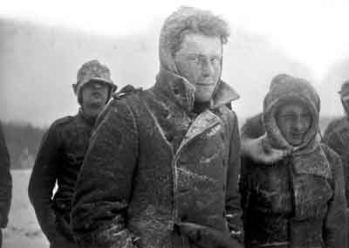
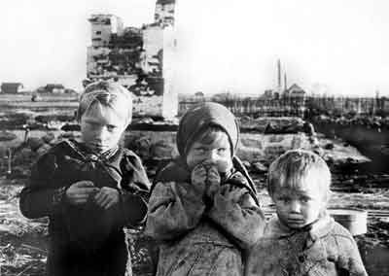

Slide 6
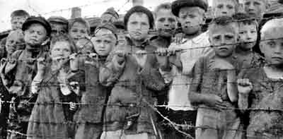
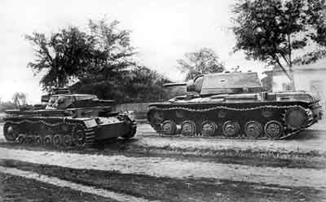
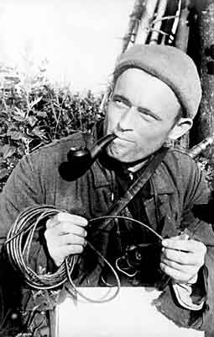
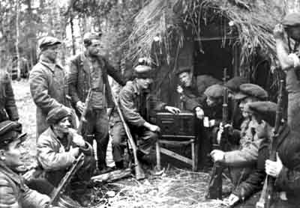

Slide 7
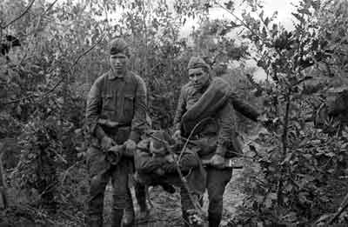
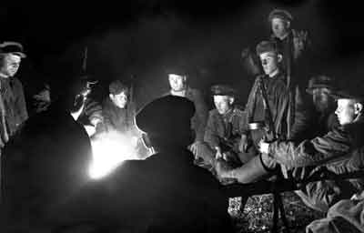

Slide 8
ФАШИЗМ, общественно-политических течение, возникшее в начале 20 в. К нему причисляют движения, идеи и политические режимы, которые в зависимости от страны и разновидности могли носить различные названия: собственно фашизм, национал-социализм, национал-синдикализм и др. Однако всем им присущ ряд общих черт.
Корни фашистских идей и движений уходят в крайний европейский национализм 19 в. Он приобретал наиболее воинствующие формы в тех странах, где, как в Германии и Италии, в силу политической раздробленности создание национального государства происходило с запозданием.
Первая мировая война сопровождалась националистическим и милитаристским угаром. Подготовленная десятилетиями пропаганды волна массового шовинизма захлестнула европейские страны.
Ход и последствия Первой мировой войны стали шоком для европейского общества. Война вызвала глубокий кризис сложившихся норм и ценностей, были отброшены моральные ограничения; пересмотрены привычные человеческие представления, прежде всего о ценности человеческой жизни. Люди, вернувшиеся с войны, не могли обрести себя в мирной жизни, от которой успели отвыкнуть. Общественно-политическую систему поколебала революционная волна, охватившая в 1917–1921 Россию, Испанию, Финляндию, Германию, Австрию, Венгрию, Италию и другие европейские страны.

Slide 9
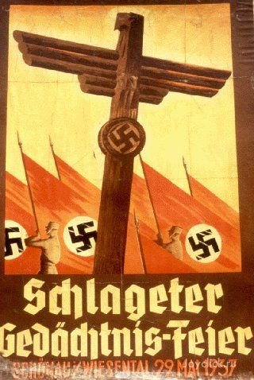
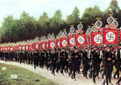

Slide 10
